Slide 1
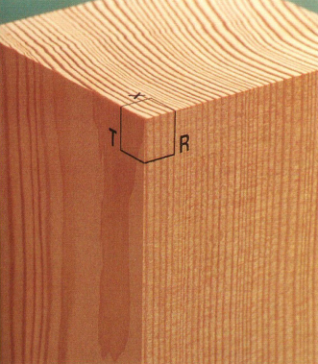
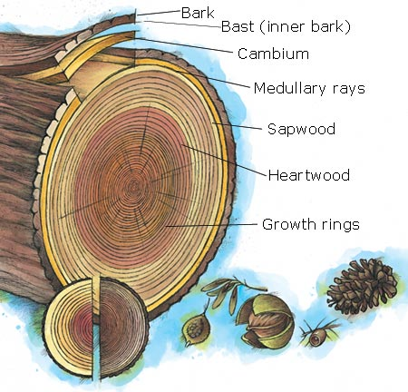
ΔΟΜΗ ΚΑΙ ΙΔΙΟΤΗΤΕΣ ΞΥΛΟΥ - 1 ΜΑΚΡΟΣΚΟΠΙΚΑ ΧΑΡΑΚΤΗΡΙΣΤΙΚΑ
ΑΙΔΙΝΙΔΗΣ ΕΥΣΤΡ.
ΜΑΡΤΙΟΣ 2021

Slide 2
ΑΝΑΤΟΜΙΑ –ΛΕΙΤΟΥΡΓΙΑ ΔΕΝΔΡΟΥ
ΜΥΕΛΩΔΕΙΣ ΑΚΤΙΝΕΣ=Τροφοδοτούν τροφές (θρεπτικά στοιχεία) και νερό ακτινικά, αποθήκευση τροφών
ΕΝΤΕΡΙΩΝΗ =
ΕΤΗΣΙΟΙ ΑΥΞΗΤΙΚΟΙ ΔΑΧΤΥΛΙΟΙ = Δείχνουν την ανάπτυξη, κανονικά ένας αυξητικός δακτύλιος ανά έτος
ΦΥΛΛΑ = Προμηθεύουν άνθρακα από τον αέρα ,η κυρία πηγή τροφής του δενδρου, την οποία προμηθεύεται από την κάτω πλευρά των φύλλων.
ΕΓΚΑΡΔΙΟ ΞΥΛΟ (ΑΝΕΝΕΡΓΑ - ΝΕΚΡΑ ΚΥΤΤΑΡΑ) = Υποστηρίζει την δομική στήριξη του δένδρου.
ΣΟΜΦΟ ΞΥΛΟ = Μεταφέρει τροφές και νερό προς τα άνω.
ΚΑΜΒΙΟ = η στρώση ανάπτυξης, κύτταρα διαιρούνται και σχηματίζουν φλοιό και ξύλο.
ΕΣΩΤΕΡΙΚ ΦΛΟΙΟΣ =Μεταφέρει τροφές που παράγονται στα φύλλα προς τα κάτω στο κάμβιο και αποθηκεύονται στα κύτταρα.
ΕΞΩΤΕΡΙΚΟΣ ΦΛΟΙΟΣ = ΑΝΕΝΕΡΓΑ - ΝΕΚΡΑ ΚΥΤΤΑΡΑ προσφέρουν προστασία στον εσωτερικό φλοιό
ΕΔΑΦΟΣ = Τα βακτήρια και οι μύκητες καθιστούν διαθέσιμα τα θρεπτικά συστατικά
ΡΙΖΕΣ = Απορροφούν στοιχεία τροφίμων μέσω λεπτών ριζικών τριχιδίων, επίσης παρέχουν στήριξη .

Slide 3
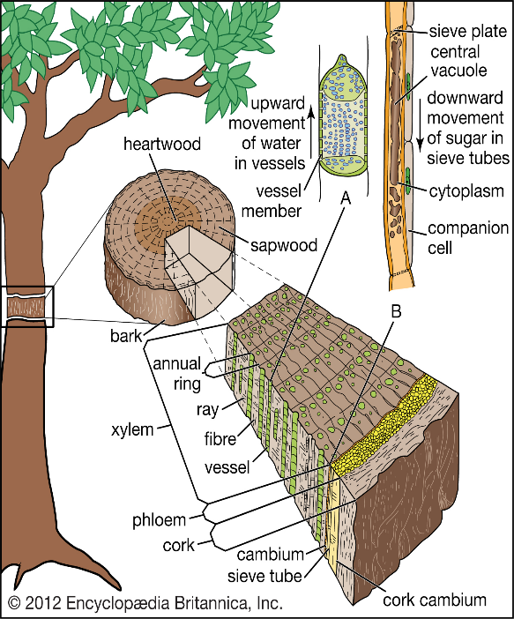

Slide 4
ΑΝΑΤΟΜΙΑ ΞΥΛΟΥ

Slide 5
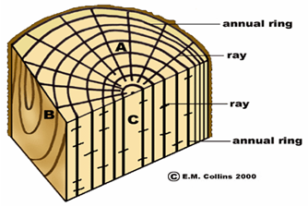
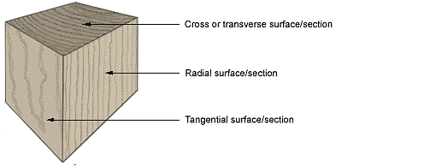
ΤΟΜΕΣ ΞΥΛΟΥ

Slide 6
ΜΕΡΗ ΞΥΛΟΥ

Slide 7
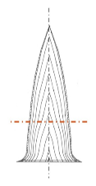
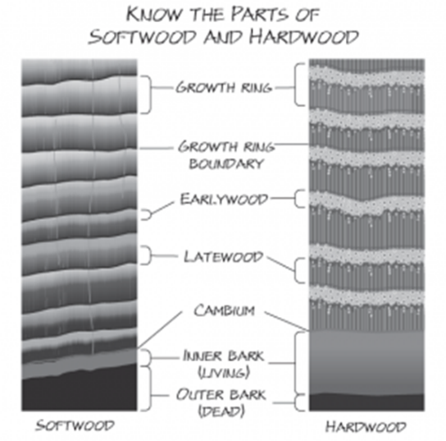
ΕΓΚΑΡΣΙΑ ΤΟΜΗ

Slide 8
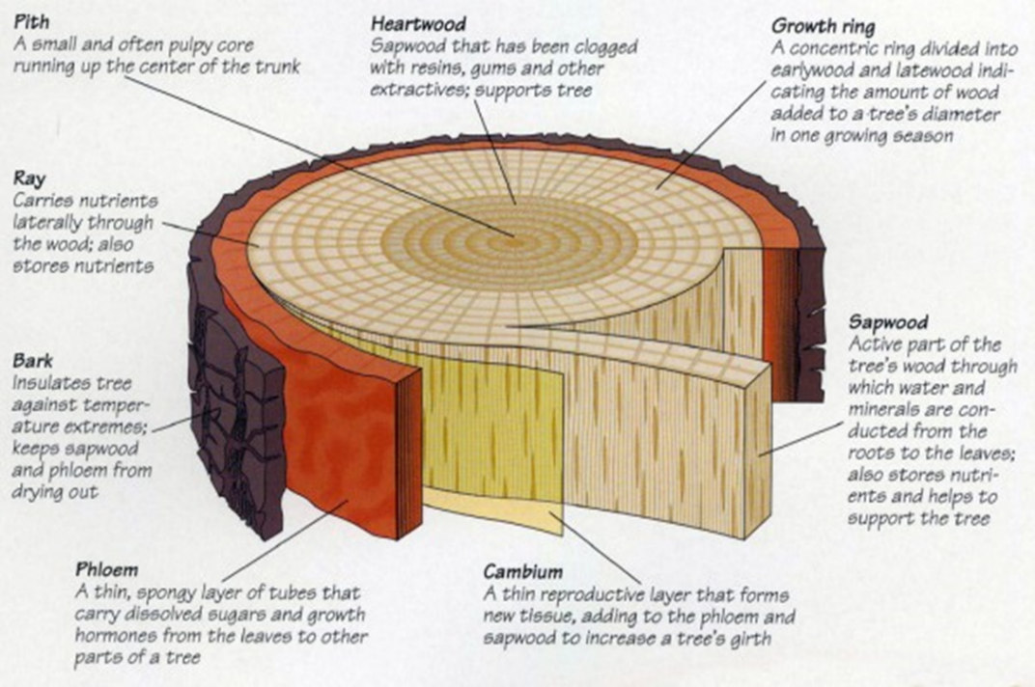
ΕΓΚΑΡΣΙΑ ΤΟΜΗ – CROSS SECTION OF A TREE TRUNK

Slide 9
ΕΓΚΑΡΣΙΑ ΤΟΜΗ

Slide 10
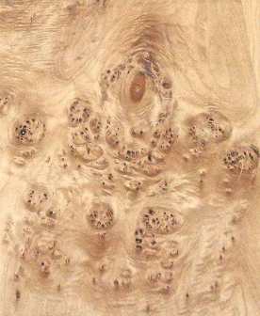
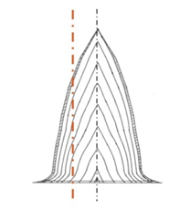
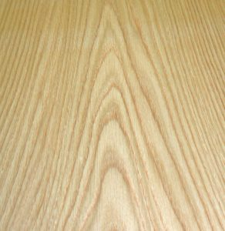
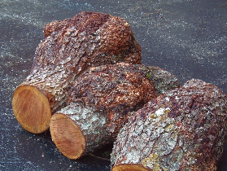
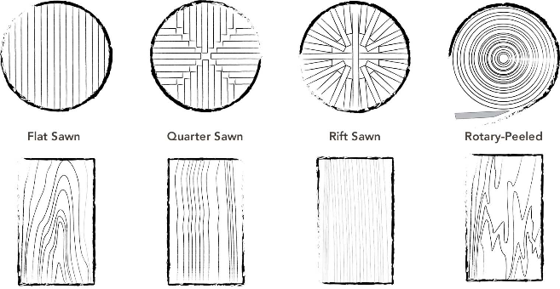
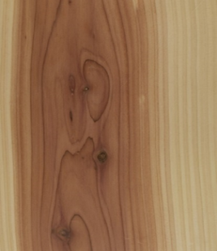
ΕΦΑΠΤΟΜΕΝΙΚΗ ΤΟΜΗ

Slide 11
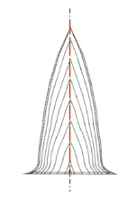
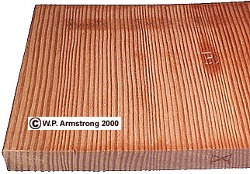
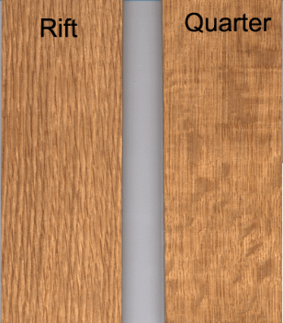
ΑΚΤΙΝΙΚΗ ΤΟΜΗ

Slide 12
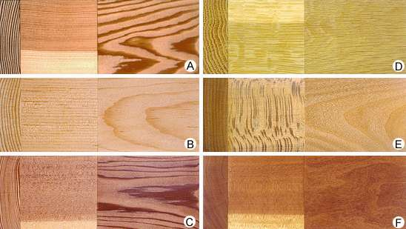
Temperate softwoods (left column) and hardwoods (right column), selected to highlight natural variations in colour and figure: (A) Douglas fir, (B) sugar pine, (C) redwood, (D) white oak, (E) American sycamore, and (F) black cherry. Each image shows (from left to right) transverse, radial, and tangential surfaces.

Slide 13
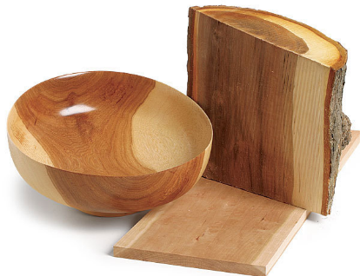
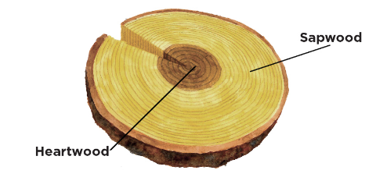
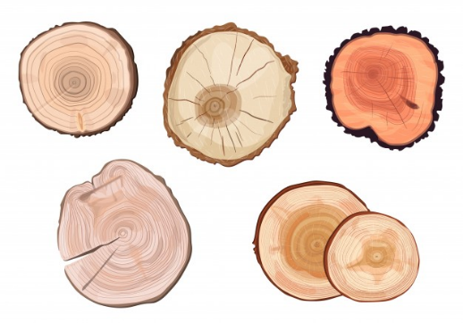
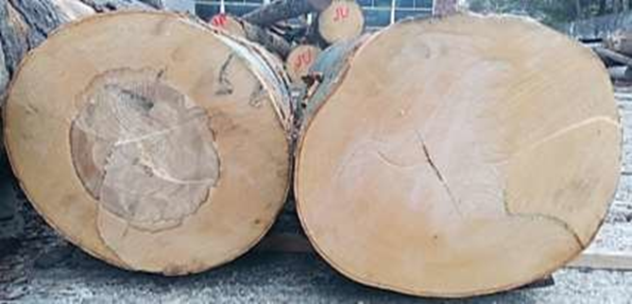
ΕΓΚΑΡΔΙΟ –ΣΟΜΦΟ

Slide 14
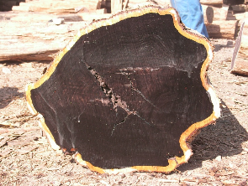
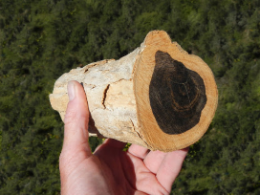
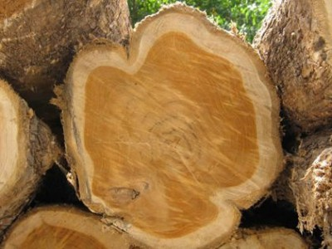
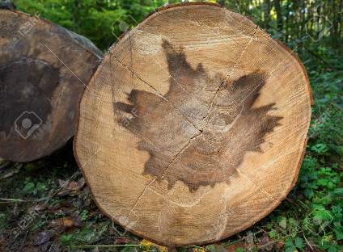
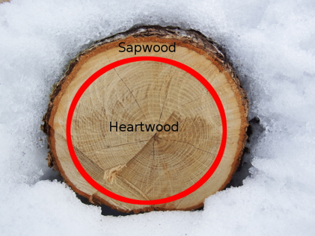
ΣOΜΦΟ –ΕΓΚΑΡΔΙΟ ΞΥΛΟ

Slide 15
ΣΥΓΚΡΙΣΗ ΠΛΑΤΥΦΥΛΛΟΥ ΚΩΝΟΦΟΡΟΥ ΑΥΞ. ΔΑΚΤΥΛΙΟΙ ΠΡΩΙΜΟ ΟΨΙΜΟ

Slide 16
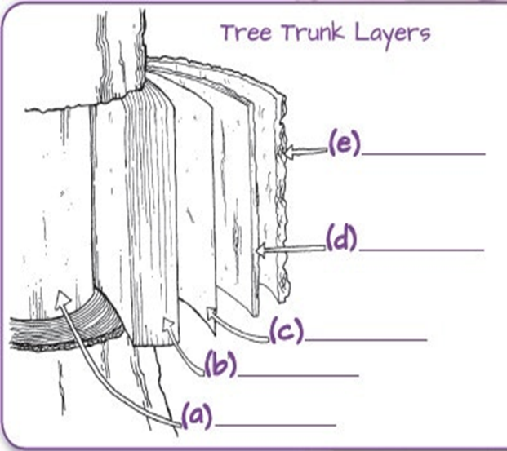
ΕΡΩΤΗΣΕΙΣ

Slide 17
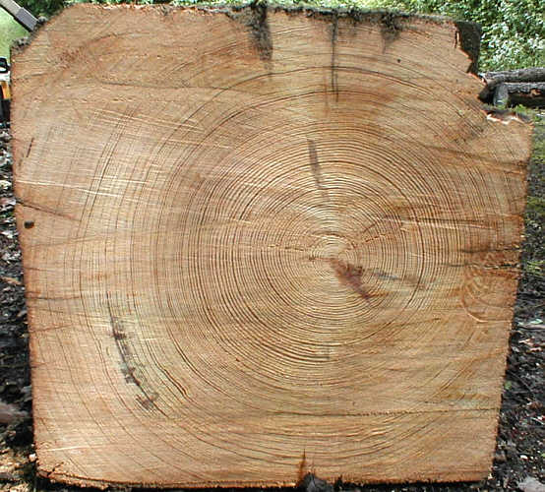
ΕΡΩΤΗΣΕΙΣ

Slide 18
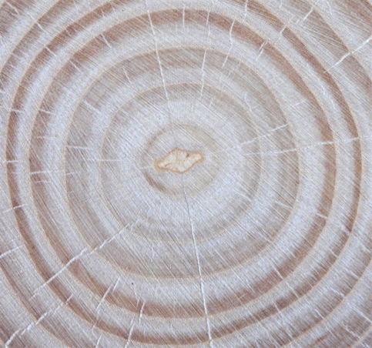
ΕΡΩΤΗΣΕΙΣ

Slide 19
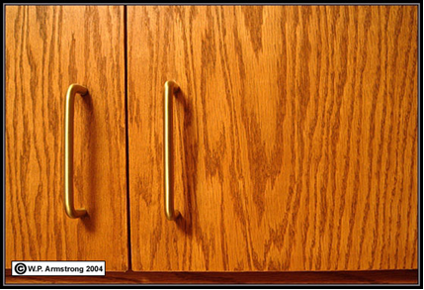
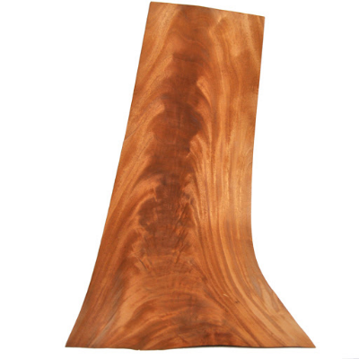
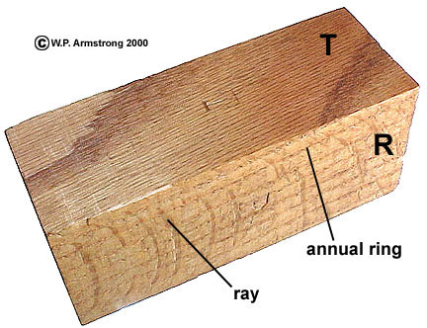
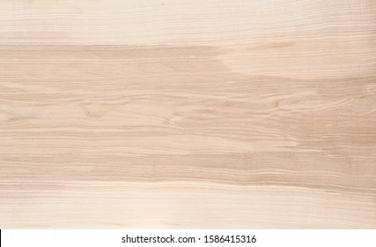
ΕΡΩΤΗΣΕΙΣ

Slide 20
ΕΡΩΤΗΣΕΙΣ

